Slide 1
Часть – 7

Slide 2
№31 Задачи на построение. Равенство треугольников. Равнобедренный треугольник.
№32 Первоначальные понятия. Периметр. Равнобедренный треугольник
№33 Задачи на построение. Треугольник. Окружность.
№34 Углы. Окружность. Треугольник. Параллельные прямые.
№35 Периметр. Треугольник. Четырёхугольник.
x

Slide 3
№31 Задачи на построение. Равенство треугольников. Равнобедренный треугольник.
Проверка

Slide 4




№31 Задачи на построение. Равенство треугольников. Равнобедренный треугольник.
Ответ (4)
С
х + 20
х
А
О
В
Notes:
1 – ответ
2 – ответ
3 – ответ
4 – ответ

Slide 5
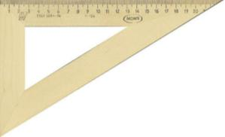
№31 Задачи на построение. Равенство треугольников. Равнобедренный треугольник.
Ответ (2)
Н
А
С
В
Notes:
1 – ответ
2 – ответ
3 – линейка

Slide 6
№31 Задачи на построение. Равенство треугольников. Равнобедренный треугольник.
Ответ
A
D
Надо
измерить…
…боковую сторону
и угол при вершине
В
С
E
F
Notes:
1 – ответ
2 – ответ
3 – ответ

Slide 7
№31 Задачи на построение. Равенство треугольников. Равнобедренный треугольник.
В
Ответ (2)
5 см
?
2
С
A
Notes:
1 – ответ
2 – ответ

Slide 8

№31 Задачи на построение. Равенство треугольников. Равнобедренный треугольник.
Ответ
А
В
D
С
Notes:
1 – ответ
2 – линейка
3 – линейка

Slide 9
№32 Первоначальные понятия. Периметр. Равносторонний треугольник
Проверка

Slide 10

№32 Первоначальные понятия. Периметр. Равносторонний треугольник
Ответ (4)
С
2х
х
А
О
В
Notes:
1 – ответ
2 – ответ
3 – ответ
4 – ответ

Slide 11
№32 Первоначальные понятия. Периметр. Равносторонний треугольник
Ответ
3 см
2 см
Notes:
1 – ответ

Slide 12
№32 Первоначальные понятия. Периметр. Равносторонний треугольник
Ответ (3)
A
D
Надо
измерить…
…сторону
В
С
E
F
Notes:
1 – ответ
2 – ответ
3 – ответ

Slide 13
№32 Первоначальные понятия. Периметр. Равнобедренный треугольник
В
Ответ (2)
?
6
6 см
С
A
Notes:
1 – ответ
2 – ответ

Slide 14
№32 Первоначальные понятия. Периметр. Равнобедренный треугольник
Ответ
Через точку, не лежащую на данной прямой,
проходит только одна прямая, параллельная
данной.
b
K
а
Notes:
1 – ответ
2 – линейка
3 – карандашница

Slide 15
№33 Задачи на построение. Треугольник. Окружность.
Проверка

Slide 16
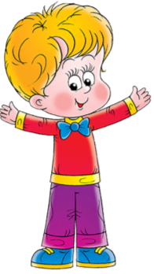
№33 Задачи на построение. Треугольник. Окружность.
Ответ (4)
С
5х
х
А
О
В
Notes:
1 – ответ
2 – ответ
3 – ответ
4 – ответ

Slide 17
№33 Задачи на построение. Треугольник. Окружность.
Ответ (2)
5 см
2см
3см
Notes:
1 – ответ
2 – ответ

Slide 18
№33 Задачи на построение. Треугольник. Окружность.
F
D
Ответ (3)
В
Надо
измерить…
…боковую сторону (катет)
A
E
С
Notes:
1 – ответ
2 – ответ
3 – ответ

Slide 19
№33 Задачи на построение. Треугольник. Окружность.
В
Ответ (2)
8 см
?
8
С
A
Notes:
1 – ответ
2 – ответ

Slide 20
№33 Задачи на построение. Треугольник. Окружность.
Ответ
В любом треугольнике
cумма углов равна 180º.
если в треугольнике два угла
по 90ᵒ, то сумма углов
Треугольника будет
больше 180º, но это
не может быть.
НЕ СУЩЕСТВУЕТ
Notes:
1 – ответ
2 – ответ

Slide 21
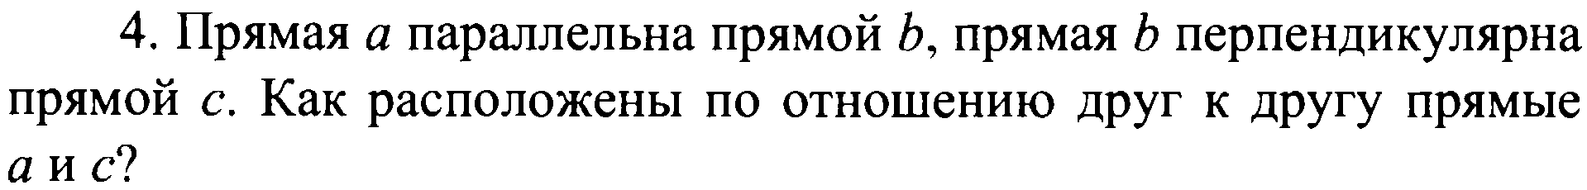
№34 Углы. Окружность. Треугольник. Параллельные прямые.
Проверка

Slide 22

№34 Углы. Окружность. Треугольник. Параллельные прямые.
А
О
4
1
3
2
М
К

Slide 23
№34 Углы. Окружность. Треугольник. Параллельные прямые.
Ответ (2)
6 см
2см
3см
Notes:
1 – ответ
2 – ответ

Slide 24
№34 Углы. Окружность. Треугольник. Параллельные прямые.
В
Ответ (2)
?
5
7 см
С
A
Notes:
1 – ответ
2 – ответ

Slide 25
№34 Углы. Окружность. Треугольник. Параллельные прямые.
Ответ
а
b
c
Notes:
1 – линейка
2 – линейка
3 – ответ
4 – линейка

Slide 26
№34 Углы. Окружность. Треугольник. Параллельные прямые.
В
Ответ
В любом треугольнике
Сумма углов равна 180º.
Если два угла тупые, то
сумма углов треугольника
будет больше 180º, но это
не может быть.
НЕ СУЩЕСТВУЕТ
A
С
Notes:
1 – ответ
2 – ответ

Slide 27
№35 Периметр. Треугольник. Четырёхугольник.
Проверка

Slide 28
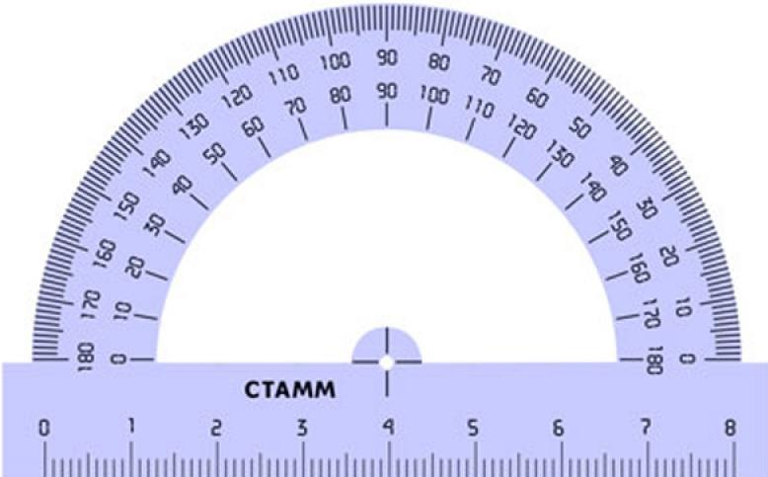

№35 Периметр. Треугольник. Четырёхугольник.
100ᵒ
100ᵒ
Notes:
1 – линейка
2 – карандашница
3 – линейка
4 – линейка
5 - карандашница

Slide 29
№35 Периметр. Треугольник. Четырёхугольник.
ТРИ измерения,
согласно признакам
равенства треугольников
Ответ (2)
Признаки равенства треугольников
I
II
III
По двум сторонам
и углу между ними
По стороне и
прилежащим углам
По трём сторонам
Notes:
1 – ответ
2 – кнопка I
3 – кнопка I (по желанию)
4 – кнопка II
5 – кнопка II (по желанию)
6 – кнопка III
7 – кнопка III (по желанию)
8 - ответ

Slide 30
№35 Периметр. Треугольник. Четырёхугольник.
В
Ответ (2)
6 см
?
3
С
A
Notes:
1 – ответ
2 – ответ

Slide 31
№35 Периметр. Треугольник. Четырёхугольник.
Ответ
В
С
А
D
Notes:
1 – ответ
2 – линейка
3 – линейка
4 – линейка

Slide 32
№35 Периметр. Треугольник. Четырёхугольник.
Ответ
В любом треугольнике
cумма углов равна 180º.
Если один угол тупой, а
другой – прямой, то
сумма углов треугольника
будет больше 180º, но это
не может быть.
НЕ СУЩЕСТВУЕТ
> 90º
Notes:
1 – ответ
2 – ответ

Slide 33

Источники
Фон презентации
Учитель - титул
Самопроверка
Девочка с карандашом
Девочка в синем
Мальчик
Мальчик в кепке
Левитас Г.Г.
Математические диктанты. Геометрия. 7-11 классы. Дидактические материалы. – М,: ИЛЕКСА, 2016 – 72 с.
Девочка с бантиком
Мальчик в красном

